Slide 1
ВЫПУСКНАЯ КВАЛИФИКАЦИОННАЯ РАБОТА
Министерство образования Нижегородской области
Государственное бюджетное профессиональное образовательное учреждение
«Заволжский автомоторный техникум»
(ГБПОУ ЗАМТ)
Тема: Разработка автоматизированной информационной системы для службы доставки еды из ресторана на базе платформы .NET
Выполнила: Самойлова Диана Дмитриевна Студентка группы ИС-22Б | Руководитель: Фомичева Ольга Владиславовна
Заволжье
2026

Slide 2
Актуальность темы
Наличие современной и надежной системы обработки заказов является критически важным для обеспечения конкурентоспособности ресторана в современных условиях. Как правило, такие системы требуют больших финансовых вложений, как на этапе внедрения, так и в процессе дальнейшей эксплуатации.
Возникает необходимость в разработке системы для автоматизации работы ресторана, которая решила бы эту проблему без потери функционала. Такая система должна исключить необходимость в дорогих разрозненных программах, объединяя управление меню, отслеживание статусов заказов, формирование детальной отчетности и гибкое администрирование в едином доступном решении.

Slide 3
Постановка задачи
В АИС необходимо предусмотреть работу следующих групп пользователей:
Системный администратор
настраивать подключение базы данных;
выполнять импорт и экспорт данных в формате .csv;
выполнять резервное копирование и восстановление базы данных;
задавать время бездействия системы.
Менеджер
вести учет заказов;
вести учет оформленных сертификатов;
формировать чек по заказу в MS Word;
формировать сертификат в MS Word.
Администратор
добавлять, редактировать и удалять пользователей АИС;
добавлять, редактировать и удалять данные справочников;
просматривать список заказов с возможностью изменения статуса заказа.
Директор
просматривать список заказов;
формировать отчет по выручке в MS Excel;
формировать отчет по сертификатам в pdf;
формировать статистику по блюдам в MS Excel.

Slide 4









Обоснование выбора среды разработки

Slide 5
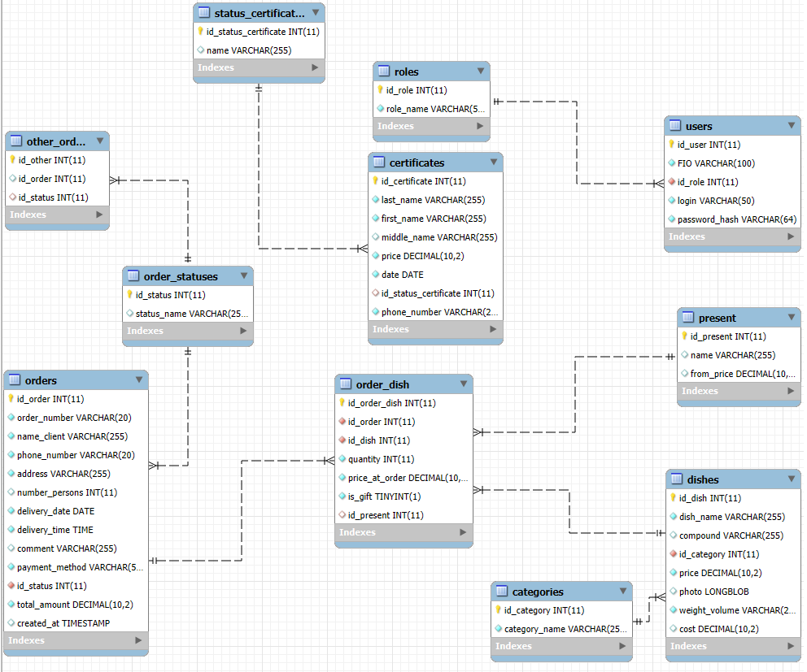
Структура БД – ER-диаграмма

Slide 6
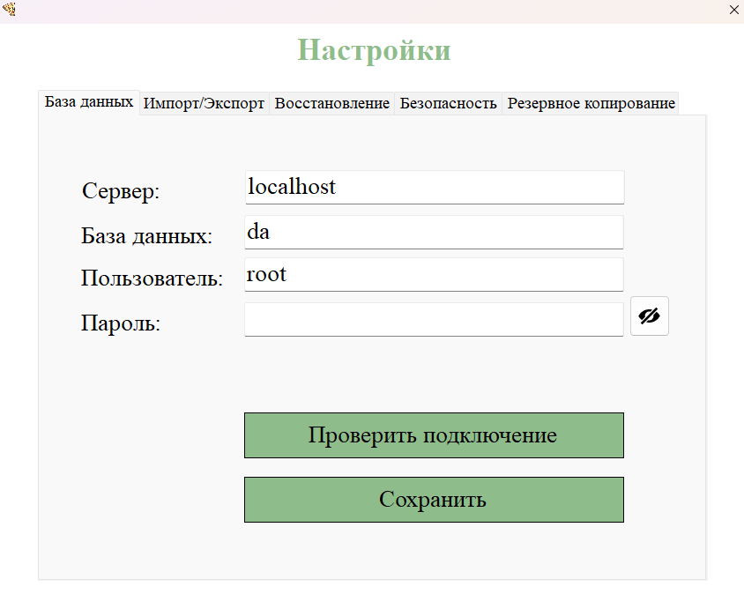
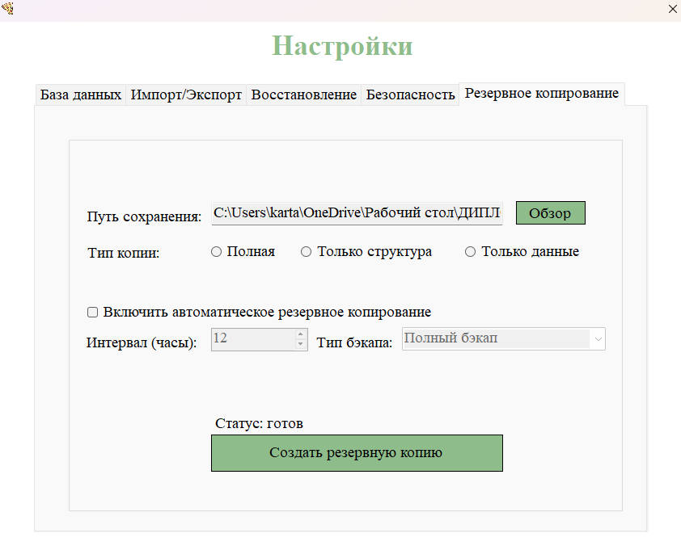
Программные модули

Slide 7
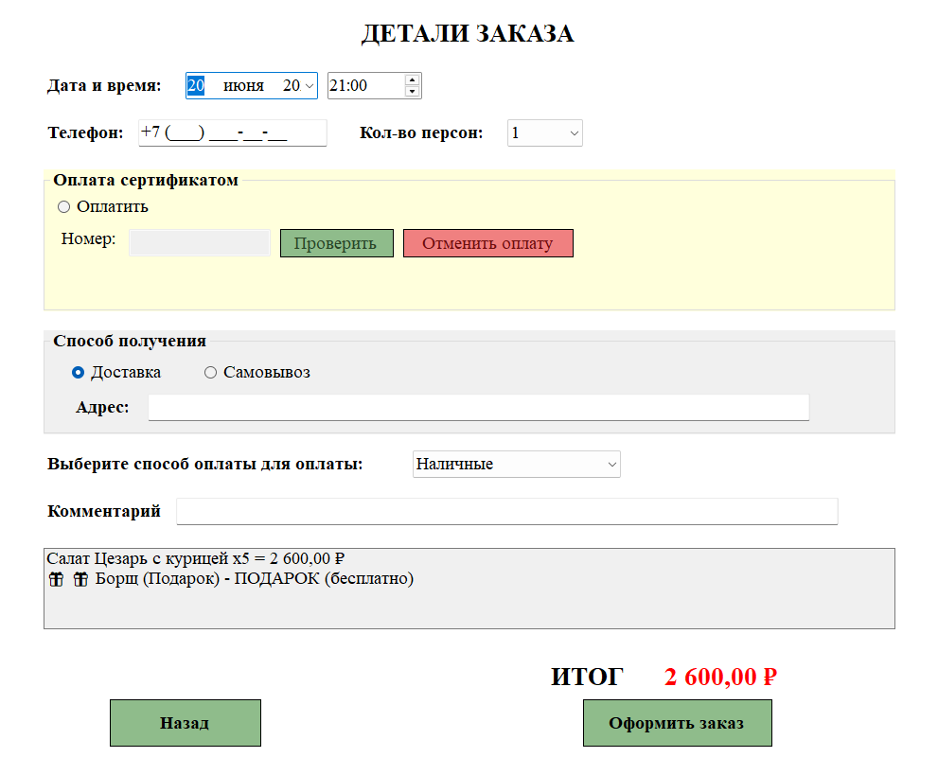
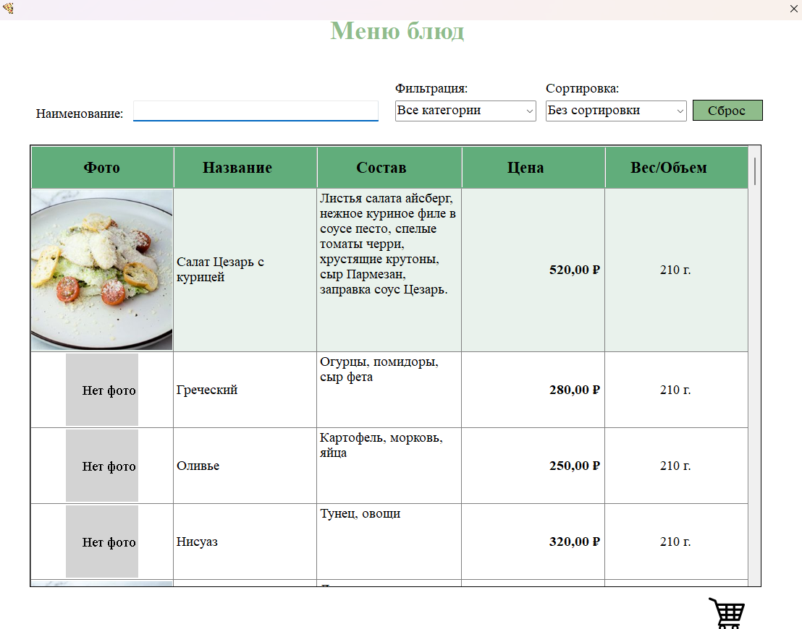
Программные модули

Slide 8
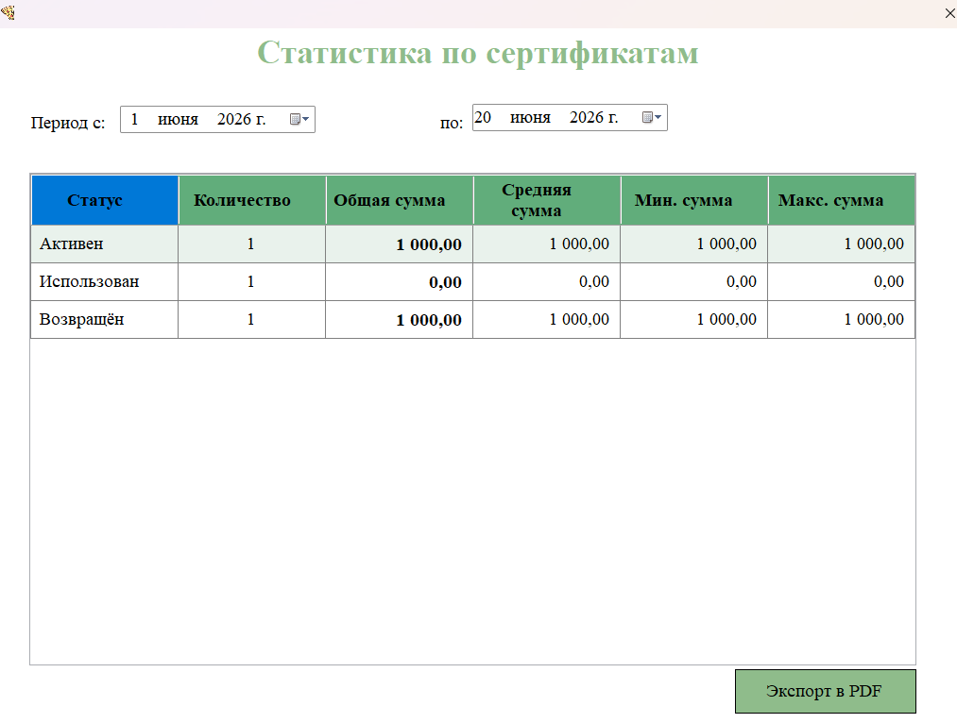
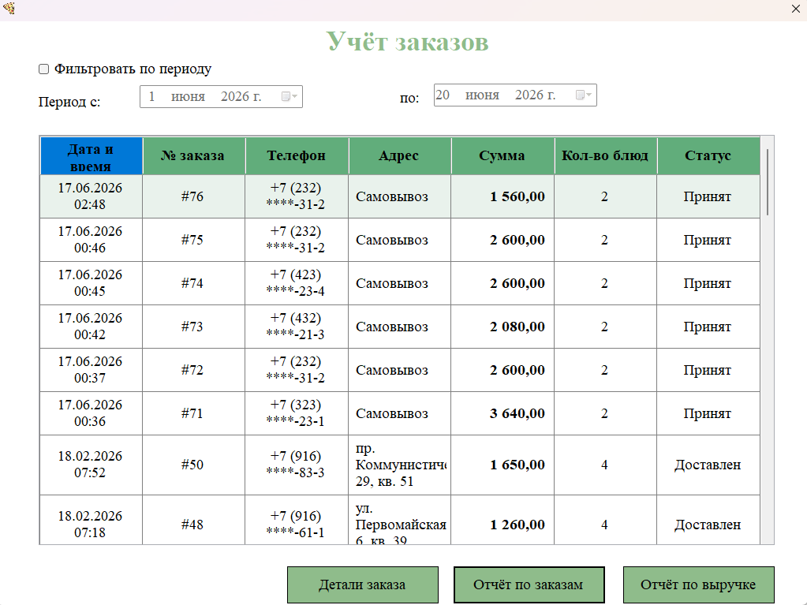
Программные модули

Slide 9
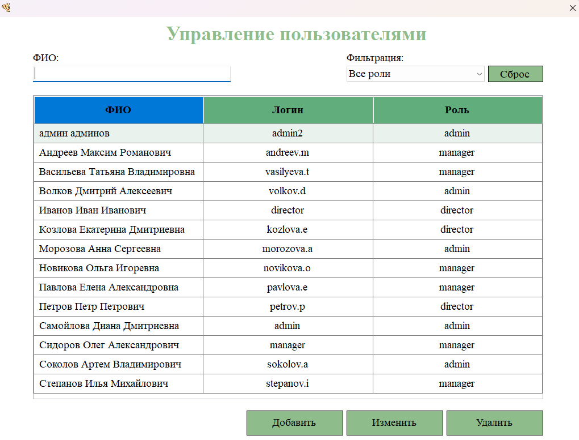
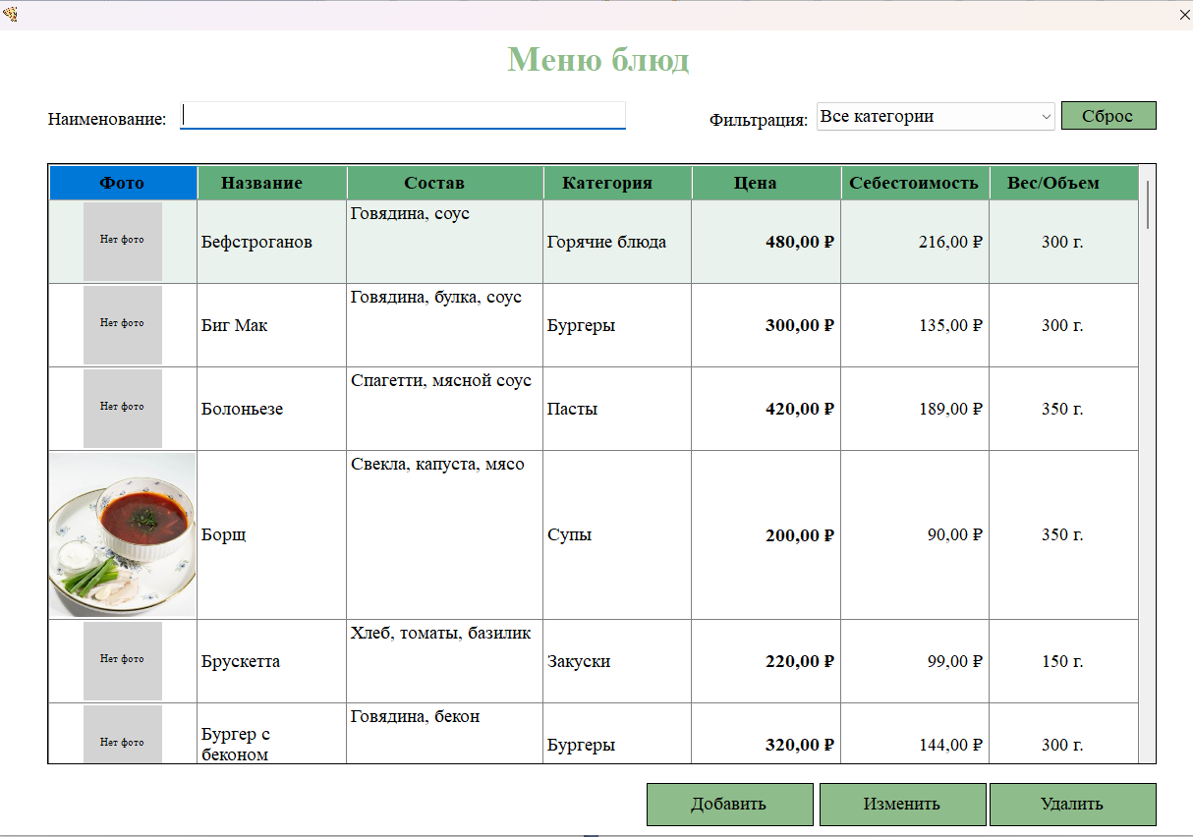
Программные модули

Slide 10
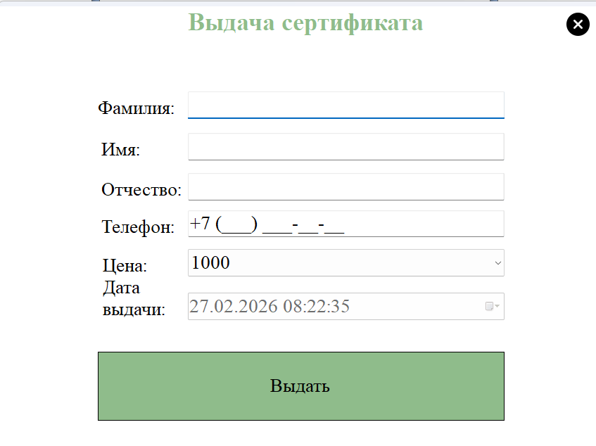
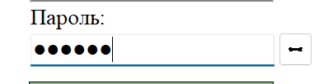
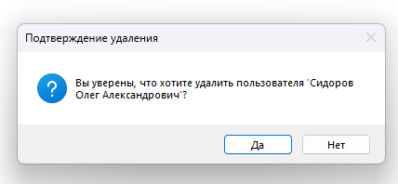
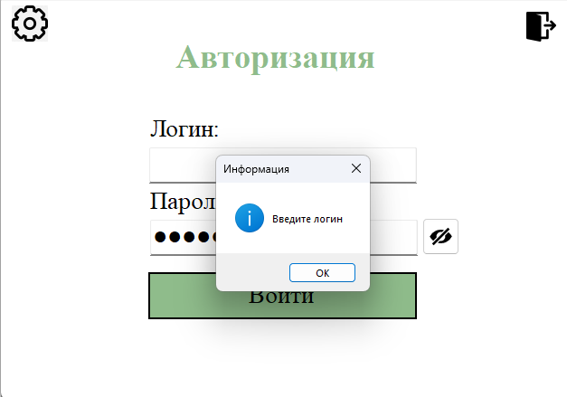
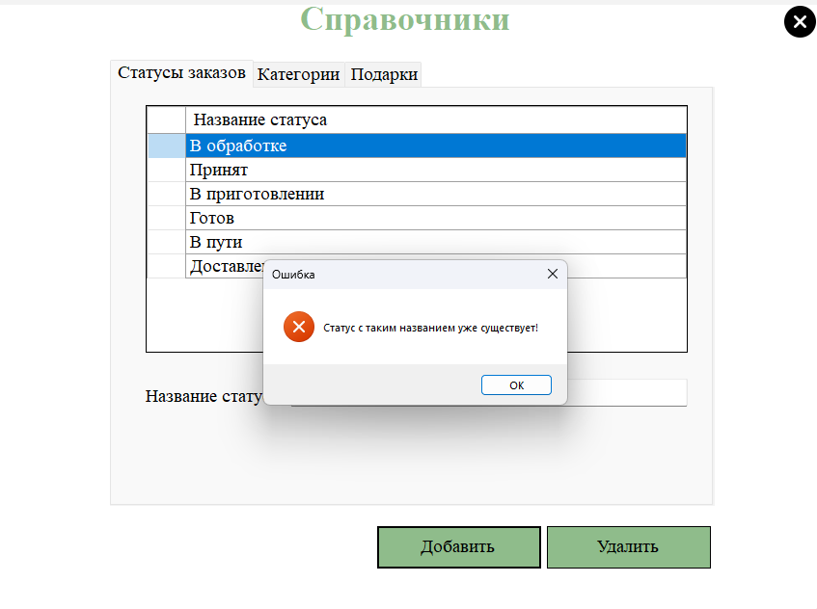
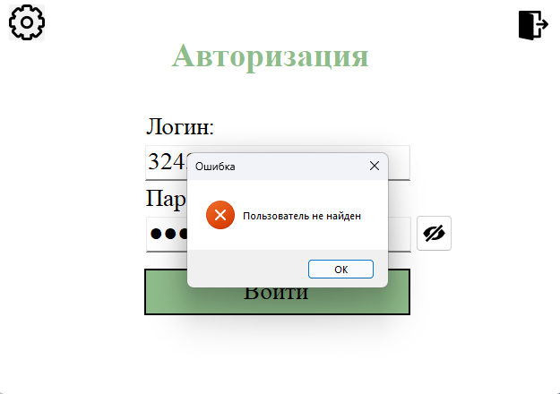
Применяемые меры защиты
Маски ввода
Удаление записей из базы данных осуществляется только после подтверждения
Скрытие пароля при его вводе
Проверка на заполнение обязательных
полей
Контроль дублирования данных
Сообщение о неудачной авторизации

Slide 11
Обоснование экономической эффективности
Цена разработки программного продукта: 49070 рублей
№ п/п | Показатель | Значение, руб.
1 | Себестоимость программного продукта (руб.) | 44570
2 | Затраты на продвижение ПП (руб.) | 4500
3 | Цена разработки ПП (руб.) | 49070
4 | Отпускная цена (руб.) | 1500
5 | Срок окупаемости (мес.) | 6
Произведенные расчеты показывают, что разработанный программный продукт является эффективным с экономической точки зрения.

Slide 12
Заключение
В ходе выполнения выпускной квалификационной работы была создана автоматизированная информационная система, которая полностью соответствует заявленным требованиям.
За время работы над проектом были улучшены навыки по работе с платформой .NET, а также приобретен навык по разработке реальных проектов.
Программный продукт может быть внедрен для автоматизации службы доставки еды, а также использоваться как портфолио на собеседовании.

Slide 13
ВЫПУСКНАЯ КВАЛИФИКАЦИОННАЯ РАБОТА
Министерство образования Нижегородской области
Государственное бюджетное профессиональное образовательное учреждение
«Заволжский автомоторный техникум»
(ГБПОУ ЗАМТ)
Тема: Разработка автоматизированной информационной системы для службы доставки еды из ресторана на базе платформы .NET
Выполнила: Самойлова Диана Дмитриевна Студентка группы ИС-22Б | Руководитель: Фомичева Ольга Владиславовна
Заволжье
2026

